Slide 1
NICC 2 – Revisión del control de calidad del encargo
Octubre 3 de 2017

Slide 2

NICC 2 – Revisión del control de calidad del encargo
Facilitador
Jenny Marlene Sosa Cardozo
Contador Público
Especialista en Revisoría Fiscal
Magister en Gestión y Evaluación de Proyectos de Inversión
Docente Departamento de Ciencias Contables
Pontificia Universidad Javeriana
Sosa.j@javeriana.edu.co

Slide 3

Introducción
Etapas de la historia
Teorías
Evolución de los objetivos
Los servicios de aseguramiento son tan antiguos como la humanidad misma y tan diversa como lo son las diferentes civilizaciones. Y ha ido evolucionando al mismo tiempo que la humanidad se ha transformado.

Slide 4
Introducción
“La calidad en el servicio es una metodología que organizaciones privadas, públicas y sociales implementan para garantizar la plena satisfacción de sus clientes”
Satisfacción por el servicio
Calidad del Servicio
“el término satisfacción es una medida de cómo los servicios suministrados por una empresa cumplen o superan las expectativas del cliente”

Slide 5

Introducción
Control de Calidad a nivel de firma ISQC 1 (NICC1)
Control de calidad a nivel de cada servicio (NIA220)

Slide 6
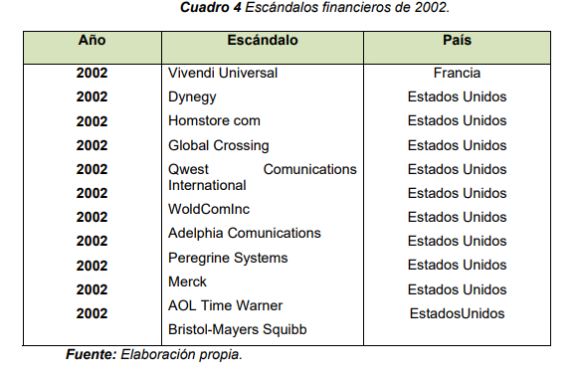
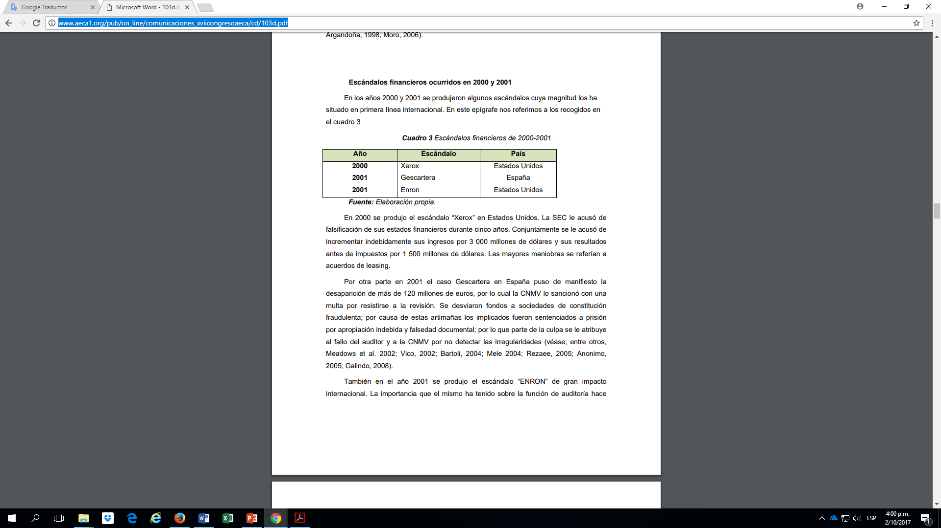
UN POCO DE HISTORIA DE LA ISQC 1
Año 2002 – Crisis de confianza en la labor de la auditoría
Fuente: http://www.aeca1.org/pub/on_line/comunicaciones_xviicongresoaeca/cd/103d.pdf

Slide 7
UN POCO DE HISTORIA DE LA ISQC 1
Propuesta de la ISQC 1 la primera de una nueva serie de Estándares Internacionales de Control de Calidad.
El objetivo inicial de esa propuesta era establecer normas de control de calidad para todos los compromisos dentro del alcance de las normas de compromiso del IAASB.
Emite borrador para comentarios : May 2003
  International Standard on Quality Control (ISQC) 1 “Quality Control for Audit, Assurance and Related Services Practices”
  Revisión de International Standard on Auditing (ISA) 220 “Quality Control for Audit Engagements”
Comentarios hasta Agosto 2003
http://app1.hkicpa.org.hk/professionaltechnical/assurance/submission/docs/IAASB_ED_QC_attach.pdf

Slide 8
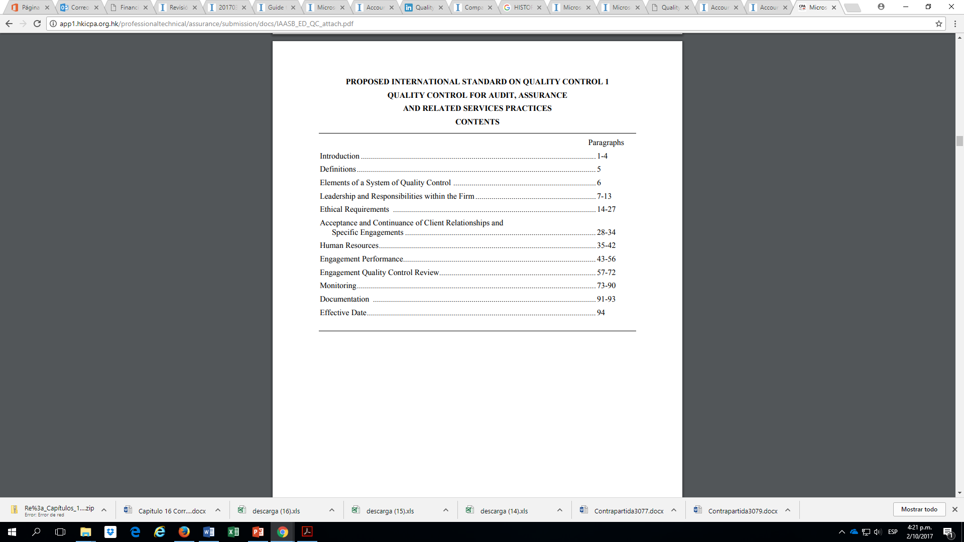
UN POCO DE HISTORIA DE LA ISQC 1
Se emite borrador de la ISQC 1
  Con fecha de vigencia 1 de enero de 2005.
https://www.iaasb.org/projects/quality-control

Slide 9
UN POCO DE HISTORIA DE LA ISQC 1
La empresa establece en sus políticas y procedimientos:
a) La naturaleza y el alcance de una revisión del control de la calidad del trabajo;
(b) Criterios para la elegibilidad de los revisores de control de calidad del trabajo; y
(c) Requisitos de documentación para una revisión del control de calidad del trabajo.
Engagement Quality Control Review
EQCR
https://www.iaasb.org/projects/quality-control

Slide 10
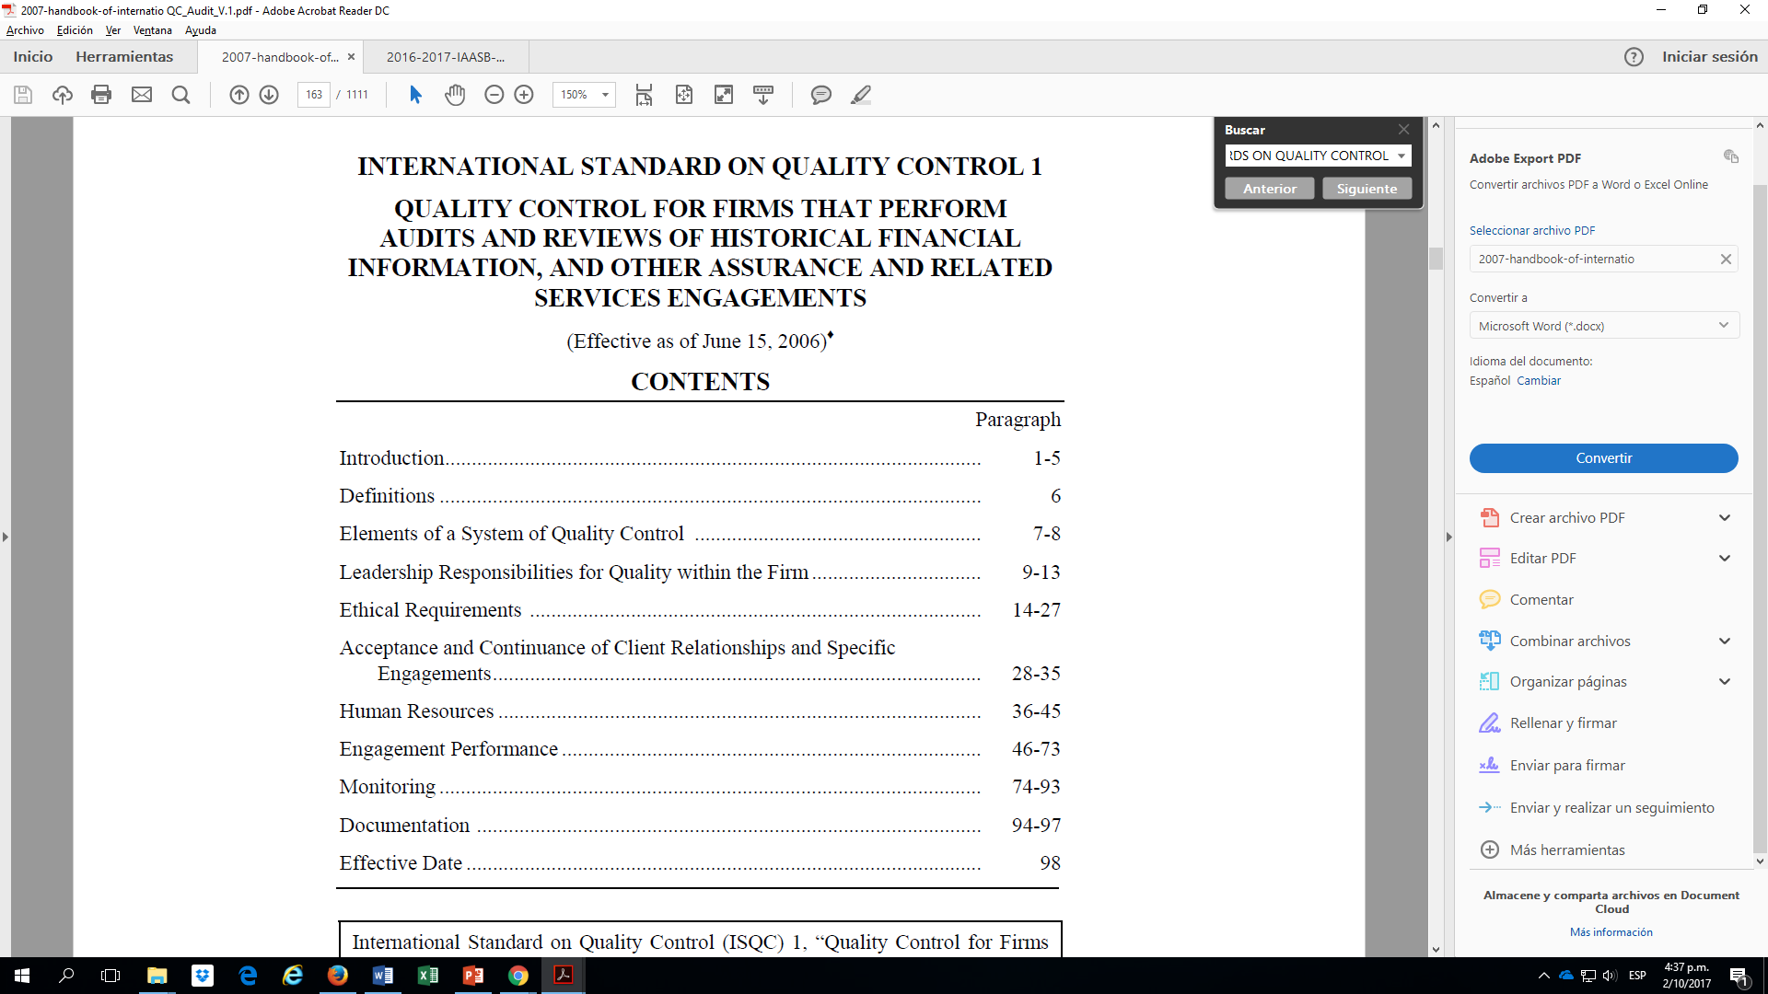
UN POCO DE HISTORIA DE LA ISQC 1
Engagement Quality Control Review
EQCR
Notes:
En la ISQC definitiva se elimina de los elementos el EQCR pero se deja como parte del desarrollo de los trabajos.

Slide 11

VEAMOS LOS REQUERIMIENTOS DE LA ISQC 1
Norma Internacional
de control de calidad

Slide 12
ISQC 1
Responsabilidad de una firma sobre su sistema de control de calidad para auditorías y revisiones de estados financieros y otros servicios de aseguramiento.
Firma: Un profesional independiente, sociedad o corporación u otra entidad de contadores profesionales.

Slide 13
ISQC 1
Sistema de control de calidad
PARA OBTENER UNA SEGURIDAD RAZONABLE DE QUE
LA FIRMA Y SU PERSONAL CUMPLEN CON
LAS NORMAS PROFESIONALES
LOS REQUISITOS LEGALES Y REGULATORIOS
LOS INFORMES EMITIDOS POR LA FIRMA O LOS SOCIOS DEL TRABAJO SON APROPIADOS EN LAS CIRCUNSTANCIAS
POLÍTICAS DISEÑADAS

Slide 14
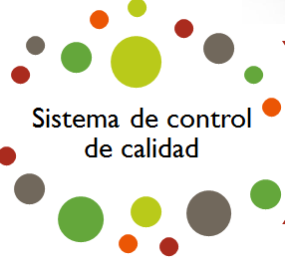
ISQC 1 - ELEMENTOS
Responsabilidad de los lideres de la firma sobre la calidad dentro de la misma
Requisitos éticos relevantes
Aceptación y retención de las relaciones profesionales con clientes y trabajos específicos
Recursos Humanos
Desempeño del trabajo
Documentación

Slide 15
Y ahora?
2005
2016
2017
2004
2013
Borrador
ISQC V1
2002
Escándalos Financieros
2003
Propuestas
Crisis Financiera
2007
2008
Guía de Implementación de la ISQC 1
Propuestas para la mejora de la calidad de la auditoría
Borrador de propuestas
Consultas
2018
Modificaciones
2019
Aplicabilidad

Slide 16
Contexto de los proyectos
La Junta de Normas Internacionales de Auditoría y Aseguramiento (IAASB)
Fomentar una mentalidad de escepticismo profesional apropiado por parte del auditor
Mejorar la documentación de los juicios del auditor.
Mantener los ISAs aptos para el propósito.
Fomentar la gestión proactiva de la calidad a nivel de empresa y los servicios.
Explorar la transparencia y su papel en la calidad de la auditoría.
Centrarse más en las empresas (incluidas las redes) y sus actividades de supervisión.
Reforzar la necesidad de comunicaciones e interacciones sólidas durante la auditoría.
Traducción no oficial tomado de https://www.ifac.org/global-knowledge-gateway/audit-assurance/discussion/enhancing-audit-quality-public-interest-focus

Slide 17
PROYECTOS
REVISIÓN ISQC 1
Mejorar la revisión del Control de Calidad de los encargos EQCR
https://www.iaasb.org/projects/quality-control-firm-level-isqc-1

Slide 18
PROYECTOS
REVISIÓN ISQC 1
Mejorar la revisión del Control de Calidad de los encargos EQCR
https://www.iaasb.org/projects/quality-control-firm-level-isqc-1

Slide 19
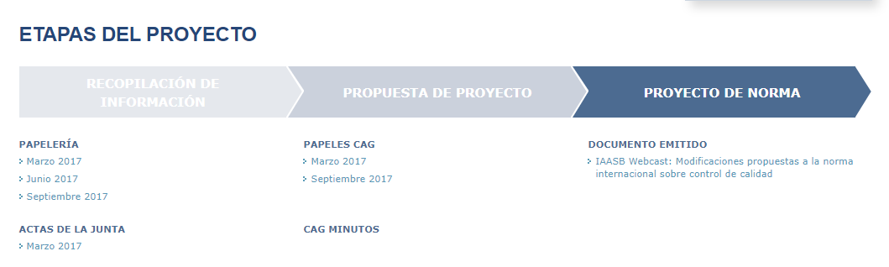
PROYECTOS
REVISIÓN ISQC 1
https://www.iaasb.org/projects/quality-control-firm-level-isqc-1

Slide 20
PROYECTOS
REVISIÓN ISQC 1
Control de calidad - nivel de empresa
Enfoque de gestión de la calidad en la ISQC 1.
Estructura general de la ISQC 1
La medida en que deben mantenerse los requisitos de la norma ISQC 1 existente para que se mantenga la solidez de la ISQC 1.
La escalabilidad de las revisiones a ISQC 1 y la aplicación de la norma por prácticas pequeñas y medianas (SMPs).
Las propuestas específicas en relación con los componentes que abordan:
  Gobernabilidad y liderazgo, incluyendo organización, cultura y estrategia.
  Información y comunicación.
  El proceso de gestión de calidad, que comprende el proceso de establecer objetivos de calidad, identificar y evaluar los riesgos de calidad y diseñar e implementar respuestas a los riesgos de calidad.
  Monitoreo y ajustes como parte del proceso de gestión de la calidad.
Necesidad de desarrollar directrices y ejemplos para acompañar la norma revisada
Propuesta de norma separada que abordara las revisiones de la EQC.
Traducción hecha no oficial de : https://www.iaasb.org/projects/quality-control-firm-level-isqc-1

Slide 21
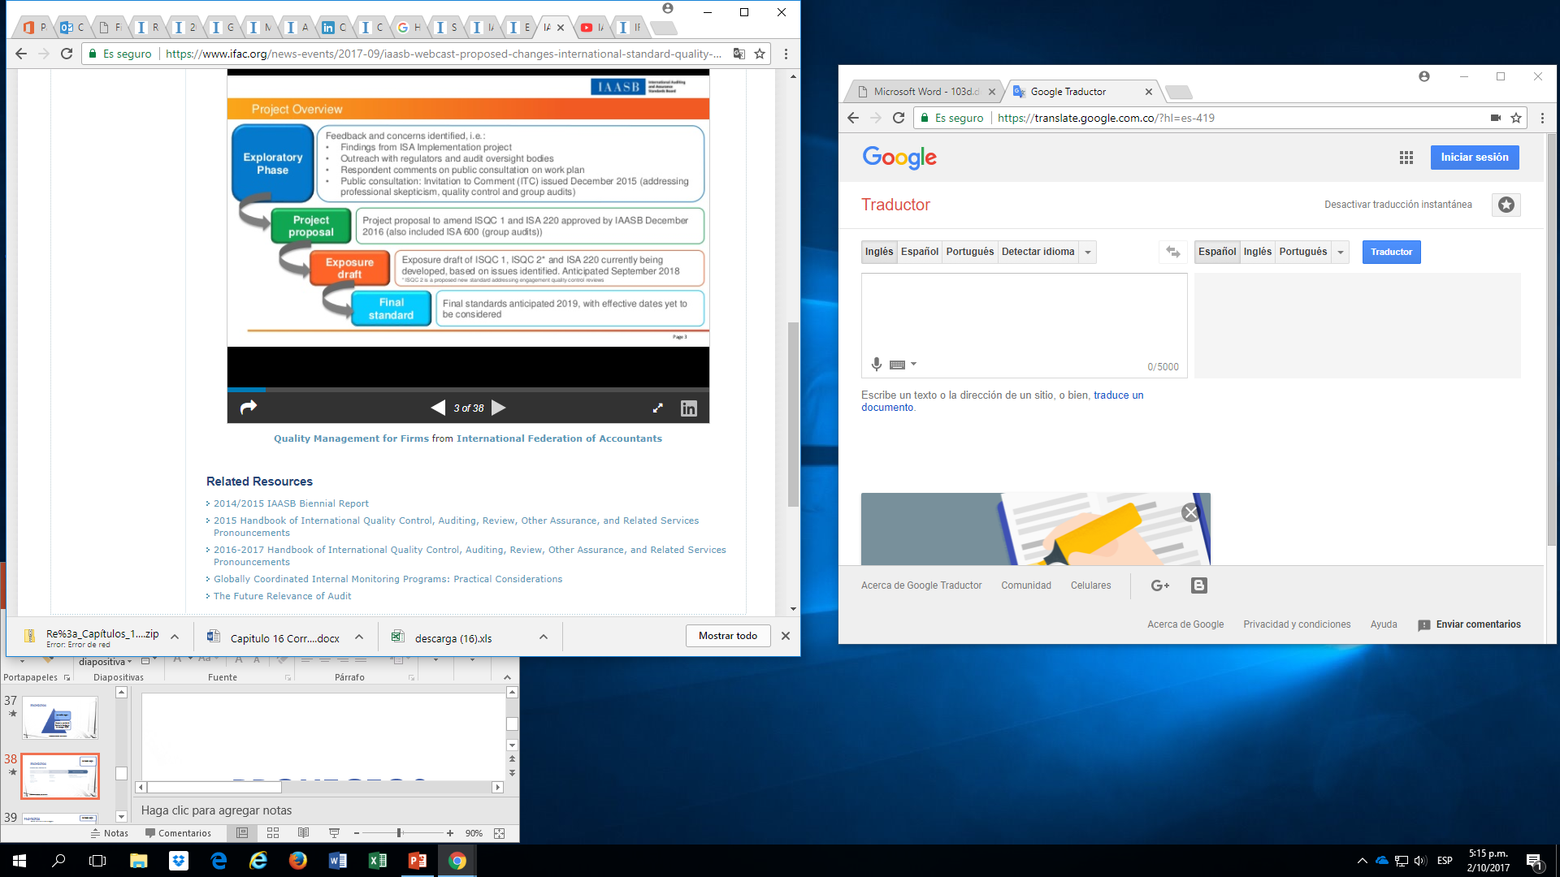
PROYECTOS
REVISIÓN ISQC 1
Tomado de : https://www.ifac.org/news-events/2017-09/iaasb-webcast-proposed-changes-international-standard-quality-control

Slide 22
Gestión de la calidad ( Nivel Firma)
Quality Management Aproach QMA(Firm Level)
Riesgo de no Calidad
Enfatizar la responsabilidad de los líderes de la firma como una respuesta más proactiva, escalable y robusta a la gestión del riesgo de calidad que se adaptaría más fácilmente a un entorno empresarial en rápido cambio.
ISQC 1
QMA
Enfoque de cumplimiento
Enfoque de respuesta a los riesgos de calidad de la firma
Traducción no oficial de : https://www.ifac.org/system/files/publications/files/IAASB-Invitation-to-Comment-Enhancing-Audit-Quality.pdf

Slide 23
Gestión de la calidad ( Nivel Firma)
Quality Management Aproach QMA(Firm Level)
Monitoreo
ISQC 1
QMA
Incluye los requisitos relacionados con el monitoreo, pero con un enfoque en los resultados de inspecciones internas y revisiones por pares.
Promueve la consideración de las revisiones previas a la emisión y posteriores.
QMA abordaría más claramente que el monitoreo de la efectividad de las acciones correctivas para abordar las deficiencias identificadas es crítico para mejorar continuamente la calidad, poniendo mayor énfasis en lograr un resultado de calidad antes de la emisión de un producto final.
Traducción no oficial de : https://www.ifac.org/system/files/publications/files/IAASB-Invitation-to-Comment-Enhancing-Audit-Quality.pdf

Slide 24
Gestión de la calidad ( Nivel Firma)
Quality Management Aproach QMA(Firm Level)
Requerimientos condicionales
ISQC 1
Pocos requisitos condicionales (es decir, requisitos que sólo se aplican en circunstancias particulares).
QMA
El mayor uso de los requisitos condicionales podría resultar de un mayor enfoque en las circunstancias individuales de una empresa al establecer objetivos de calidad, evaluar los riesgos de calidad relacionados y diseñar respuestas efectivas.
Por ejemplo, los requisitos adicionales pueden ser identificados como necesarios para las empresas que auditan entidades que cotizan u otras entidades de interés público, o para reconocer los efectos de la ley o la regulación.
Traducción no oficial de : https://www.ifac.org/system/files/publications/files/IAASB-Invitation-to-Comment-Enhancing-Audit-Quality.pdf

Slide 25
Gestión de la calidad ( Nivel Firma)
Quality Management Aproach QMA(Firm Level)
Escalabilidad
ISQC 1
Los requisitos individuales no contienen material explicativo detallado que pueda ayudar a las empresas de todos los tamaños y con todo tipo de prácticas en el diseño de políticas y procedimientos adecuados a la luz de los hechos y circunstancias relevantes.
QMA
La escalabilidad podría ser incorporada en una QMA.
Por ejemplo, los factores a considerar podrían ser incorporados en requisitos específicos para apoyar el logro de los objetivos de calidad.
Traducción no oficial de : https://www.ifac.org/system/files/publications/files/IAASB-Invitation-to-Comment-Enhancing-Audit-Quality.pdf

Slide 26
Gestión de la calidad ( Nivel Firma)
Quality Management Aproach QMA(Firm Level)
Contexto de auditoría y no auditoría
ISQC 1
Es aplicable ampliamente al desempeño de las auditorías prestando menos atención a las expectativas o requisitos para otros tipos de compromisos.
QMA
Permitiría a una empresa considerar sus objetivos de calidad y los riesgos relacionados no sólo en las auditorías.
Traducción no oficial de : https://www.ifac.org/system/files/publications/files/IAASB-Invitation-to-Comment-Enhancing-Audit-Quality.pdf

Slide 27
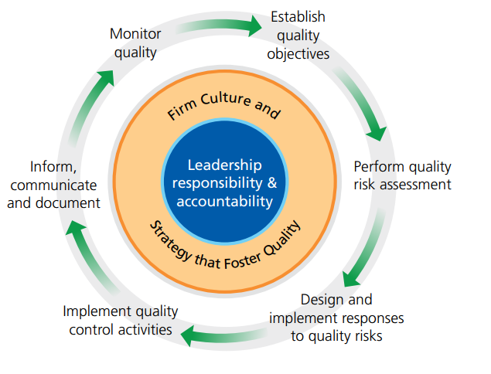
INTERACCIÓN ENTRE QMA Y LA CULTURA Y ESTRATEGIA DE LA FIRMA
Traducción no oficial de : https://www.ifac.org/system/files/publications/files/IAASB-Invitation-to-Comment-Enhancing-Audit-Quality.pdf

Slide 28
Elementos del QMA
Traducción no oficial de : https://www.ifac.org/system/files/publications/files/IAASB-Invitation-to-Comment-Enhancing-Audit-Quality.pdf

Slide 29
Elementos del QMA
Tipos de Servicios que ofrece
Las partes relacionadas más importante
Traducción no oficial de : https://www.ifac.org/system/files/publications/files/IAASB-Invitation-to-Comment-Enhancing-Audit-Quality.pdf

Slide 30
Elementos del QMA
Efectos y condiciones que puedan afectar los objetivos de calidad
  Tanto de la firma como de los clientes
Traducción no oficial de : https://www.ifac.org/system/files/publications/files/IAASB-Invitation-to-Comment-Enhancing-Audit-Quality.pdf

Slide 31
Elementos del QMA
La firma diseña respuestas apropiadas a los riesgos de calidad identificados para proporcionar una seguridad razonable
Traducción no oficial de : https://www.ifac.org/system/files/publications/files/IAASB-Invitation-to-Comment-Enhancing-Audit-Quality.pdf

Slide 32
Elementos del QMA
Actividades de Control a través de sus propias políticas y procedimientos
Traducción no oficial de : https://www.ifac.org/system/files/publications/files/IAASB-Invitation-to-Comment-Enhancing-Audit-Quality.pdf

Slide 33
Elementos del QMA
Diseño de actividades de monitoreo
Traducción no oficial de : https://www.ifac.org/system/files/publications/files/IAASB-Invitation-to-Comment-Enhancing-Audit-Quality.pdf

Slide 34
PROYECTOS
REVISIÓN ISQC 1
Mejorar la revisión del Control de Calidad de los encargos EQCR
https://www.iaasb.org/projects/quality-control-firm-level-isqc-1

Slide 35
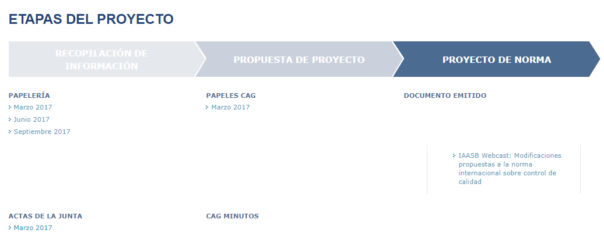
PROYECTOS

Slide 36
NORMA INTERNACIONAL DE CONTROL DE CALIDAD 2 - NICC2
Revisión del control de calidad del encargo
Introducción.
Objetivos
Definiciones
Requerimientos
  Criterios para la elegibilidad de los evaluadores del Control de Calidad del trabajo
  Nombramiento del revisor del control de calidad del compromiso
  Realización de la Revisión del Control de Calidad del Compromiso
  Documentación

Slide 37
Introducción
Responsabilidades de la firma
Responsabilidades del evaluador del control de calidad
Criterios para el evaluador

Slide 38
Introducción
ISQC 1
Establece las responsabilidades de la firma
Por la gestión del sistema de gestión de calidad
Para Auditorías y revisión de estados financieros y otros servicios de aseguramiento

Slide 39
Introducción
(a) Todas las auditorías de los estados financieros de las entidades cotizadas;
(b) Trabajos para los cuales se requiere una revisión del control de calidad del contrato por ley o reglamento; y
(c) Otros compromisos para los cuales la firma ha determinado a través de su proceso de gestión de la calidad que una revisión del control de calidad del trabajo es una respuesta apropiada basada en la probabilidad evaluada y el impacto de los riesgos de calidad.
ISQC 1
Establece que la firma responda adecuadamente al riesgo de calidad
Establezca políticas y procedimientos

Slide 40
Objetivos
El objetivo de la empresa es establecer políticas o procedimientos en relación con:
la selección del revisor de control de calidad del trabajo
y el desempeño y documentación de la revisión del control de calidad del trabajo
que resulte en una evaluación objetiva de los juicios significativos hechos por un equipo de trabajo y las conclusiones a que se ha llegado.

Slide 41
Objetivos
El objetivo del revisor de control de calidad del trabajo es:
Realizar una evaluación objetiva de los juicios significativos hechos por un equipo de trabajo y las conclusiones alcanzadas a través de la revisión del control de calidad del compromiso de acuerdo con las políticas o procedimientos de la empresa.

Slide 42
Definiciones
Revisión del control de calidad del compromiso
Revisor del control de calidad del contrato

Slide 43
Criterios para la elegibilidad de los evaluadores del Control de Calidad del trabajo
Tiempo suficiente
Cumple con los requisitos de ley
Autoridad adecuada
Objetividad
Competencia técnica
Conocimiento suficiente de la industria de la entidad
Experiencia

Slide 44
Criterios para la elegibilidad de los evaluadores del Control de Calidad del trabajo
Tiempo suficiente
Cumple con los requisitos de ley
Autoridad adecuada
Objetividad
Competencia técnica
Conocimiento suficiente de la industria de la entidad
Experiencia

Slide 45
Criterios para la elegibilidad de los evaluadores del Control de Calidad del trabajo
Tiempo suficiente
Cumple con los requisitos de ley
Autoridad adecuada
Objetividad
Competencia técnica
Conocimiento suficiente de la industria de la entidad
Experiencia

Slide 46
Criterios para la elegibilidad de los evaluadores del Control de Calidad del trabajo
Tiempo suficiente
Cumple con los requisitos de ley
Autoridad adecuada
Objetividad
Competencia técnica
Conocimiento suficiente de la industria de la entidad
Experiencia

Slide 47
Criterios para la elegibilidad de los evaluadores del Control de Calidad del trabajo
Tiempo suficiente
Cumple con los requisitos de ley
Autoridad adecuada
Objetividad
Competencia técnica
Conocimiento suficiente de la industria de la entidad
Experiencia

Slide 48

Nombramiento del revisor del control de calidad del compromiso
La empresa asignará la responsabilidad del nombramiento del revisor de control de calidad del trabajo a una persona o personas que posean los conocimientos suficientes para poder evaluar objetivamente si se han cumplido los criterios de elegibilidad del párrafo

Slide 49
Realización de la Revisión del Control de Calidad del Compromiso
Procedimientos
Fechas
Informes

Slide 50
Realización de la Revisión del Control de Calidad del Compromiso
Una discusión de los juicios significativos con el socio del trabajo
Una revisión de los estados financieros u otra información de la materia
Procedimientos para evaluar juicios significativos hechos por el equipo de trabajo
La estrategia y plan para emprender el compromiso, si es aplicable;
La ejecución del compromiso; y
Las conclusiones generales alcanzadas por el equipo de trabajo y el informe de compromiso propuesto.
Procedimientos

Slide 51
Realización de la Revisión del Control de Calidad del Compromiso
Para las auditorías de los estados financieros, los procedimientos que se deben llevar a cabo como parte de la revisión del control de calidad del contrato incluirán una consideración de:
(a) La evaluación del equipo de trabajo de la independencia de la empresa en relación con el compromiso específico; y
b) si se han celebrado consultas apropiadas sobre cuestiones que entrañan diferencias de opinión u otros asuntos difíciles o contenciosos y las conclusiones derivadas de esas consultas.
Procedimientos

Slide 52

Documentación
La empresa deberá documentar sus políticas o procedimientos en relación con la selección del revisor de control de calidad del trabajo y el desempeño de la revisión del control de calidad del trabajo.
Dicha documentación será suficiente para permitir una comprensión y aplicación coherentes de las políticas o procedimientos de la empresa.

Slide 53
Bibliografía
http://www.iaasb.org/projects/engagement-quality-control-review-isqc-2
http://www.ifac.org/news-events/2017-09/iaasb-webcast-proposed-changes-international-standard-quality-control
Norma Internacional de Control de calidad No. 1

Slide 54

GRACIAS!
Preguntas?
Correo: sosa.j@javeriana.edu.co

